Slide 1
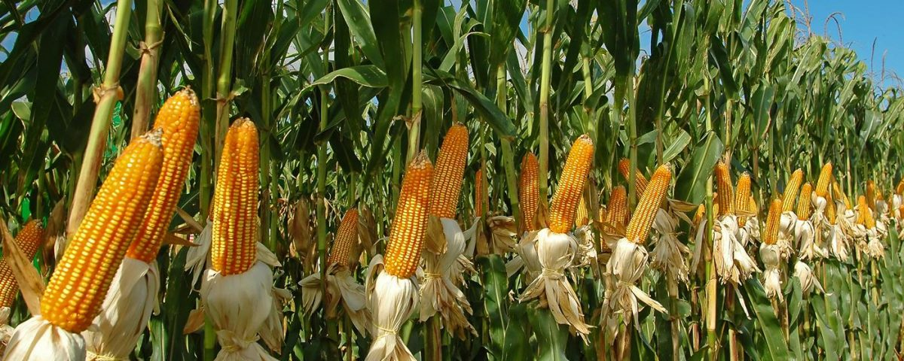
EVALUACIÓN DE VARIEDADES DE MAÍZ DESTINADO A ENSILAJE
Autores: Analuisa Palma Luis Angel y Parraga Guabil Paola Estefanía
Director: Ing. Jorge Omar Lucero Borja
Santo Domingo 2022

Slide 2
INTRODUCCIÓN
El maíz es una gran opción de forraje ya que es muy palatable y de alto valor nutritivo.
Se desarrolla adecuadamente en climas cálidos hasta templados con temperaturas de entre 25 a 30°C
PROBLEMA:
La seleccion de materiales en el mercado en base a su destino productivo, tipo de manejo e implementación de aditivos (Microorganismos)
Alternativa de alimentación en rumiantes principalmente en época seca.
La provincia de Santo Domingo cuenta con un potencial productivo de forrajes dada su ubicación ecologica.
Los aditivos microbiológicos se han relacionado como alternativas para mejorar la conservacion de silo.

Slide 3
OBJETIVOS
Evaluar el comportamiento de cuatro variedades de maíz (Pibe ARG 109, Tropi 101, ATL 400 y DAS 3383) sobre el rendimiento de materia fresca y seca.
Determinar el efecto de microorganismos homofermentativos como aditivos sobre la estabilidad de pH en el silo.

Slide 4
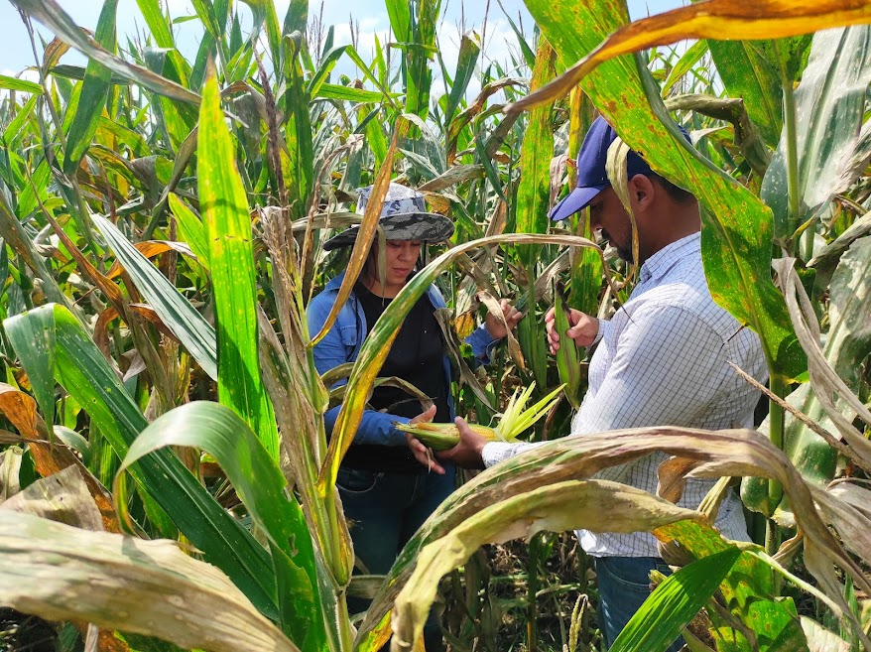
MATERIALES
Y
MÉTODOS

Slide 5
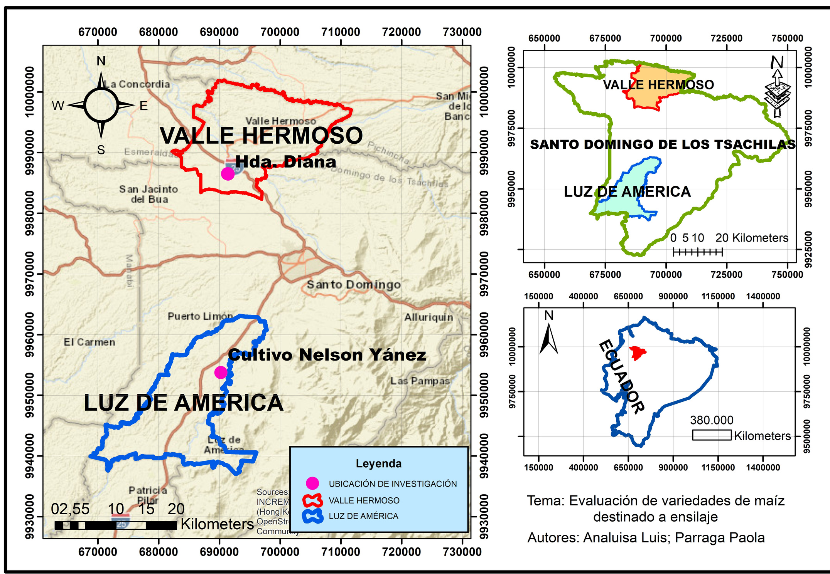
UBICACIÓN DEL AREA EXPERIMENTAL
Luz de América:
variedad (DAS 3383)
Valle Hermoso: variedades
(Pibe ARG 109, Tropi 101 Y ATL 400).

Slide 6
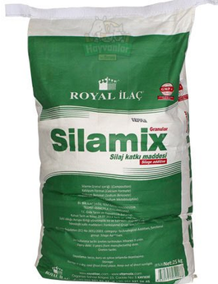
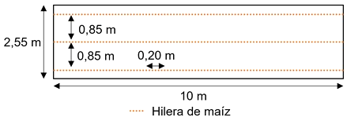
MATERIALES Y MÉTODOS
FACTORES A EVALUAR
Fase de Campo
FASE DE CAMPO
Cinta métrica
Calibrador
Machete
Sobres de Manila
Muestras botánicas
de maíz
Picadora
Fundas de silo
Microorganismos
Balanzas
Evaluación de las variedades (Pibe ARG 109, Tropi 101, ATL 400 y DAS 3383) a partir de los 27 DDS hasta los 75 DDS.
Características de la parcela de evaluación
FASE DE LABORATORIO
Balanza de precisión
Estufa
Muestras de silo
pHmetro

Slide 7
MÉTODOS
FASE DE SILO
TIPO DE DISEÑO
FACTORES A PROBAR
DCA (Diseño Completamente al Azar), dispuesto A x B donde A: Variedad y B: Microorganismos.
Factor 1: Variedad (Pibe ARG 109, Tropi 101, ATL 400 y DAS 3383.
Factor 2: Con microorganismos y Sin microorganismos
Tratamientos
Con microorganismos
Sin microorganismos
4 repeticiones por variedad
2 repeticiones por variedad

Slide 8
Esquema del Análisis de Varianza
Análisis Funcional
Las variables fueron comparadas y analizadas mediante la prueba LSD Fisher al 5% de significancia. Se emplearon modelos lineales generales y mixtos en variables significativas.

Slide 9
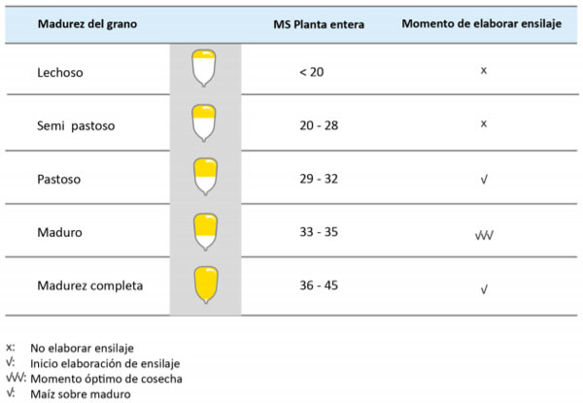
VARIABLES EVALUADAS
Peso Fresco de los Componentes de la Planta.
Porcentaje de Germinación
Número de Hojas
Peso Seco de los Componentes de la Planta
Diámetro de Tallo
Porcentaje de grano en Silo
% Grano=((Peso del grano MS*100)/Peso de planta MF)
Altura de Planta
Porcentaje de Materia Seca (MS)
Distancia entre Nudos
%MS=(Peso MS (kg)*100) / Peso MF (kg))
Altura de Inserción de Mazorca
Acidez (pH del Ensilaje Fresco, Silaje Estable)
Días a la Floración
Estado de Madurez del Grano
IAF (Índice de Área Foliar)
Tomado de Demanet & Canales, (2020, pág. 34).
IAF=(Área foliar (m2) *Nº plantas)/Área sembrada (m2))

Slide 10
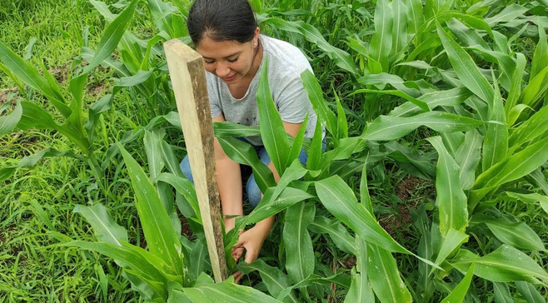
ACTIVIDADES REALIZADAS
Delimitación de las parcelas del ensayo
Delimitación de las parcelas del ensayo
Toma de datos
Determinación del porcentaje de madurez de grano
Recolección de muestras para peso fresco.
Secado de las muestras en estufa.

Slide 11
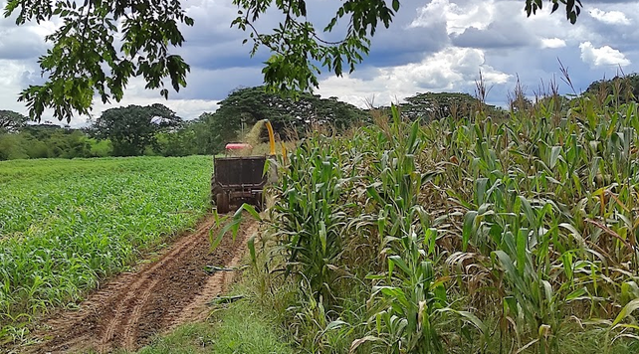
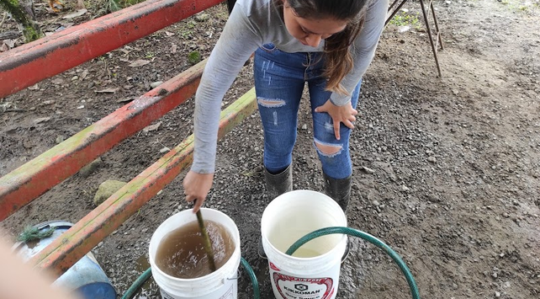
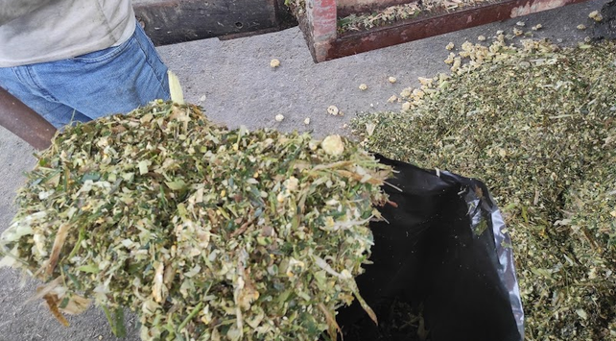
ACTIVIDADES REALIZADAS
Preparación de microrganismos
Preparación de bolsas de silo
Corte del maíz
Inoculación de las bolsas.
Análisis de pH
Determinación de Fibra efectiva

Slide 12
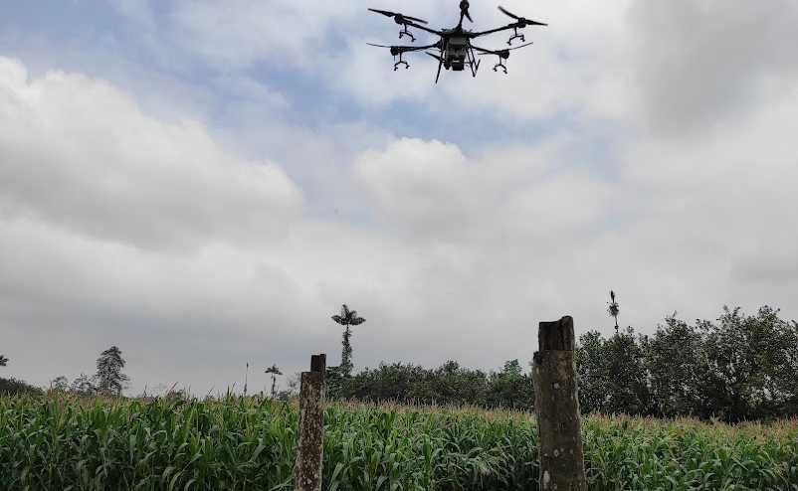
RESULTADOS Y DISCUSIÓN

Slide 13
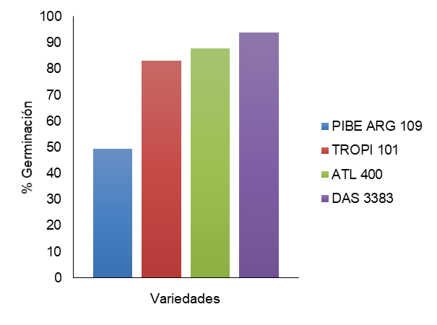
PORCENTAJE DE GERMINACIÓN
Inadecuada preparación del terreno y la mala practica de siembra (Lafitte, 1994).

Slide 14
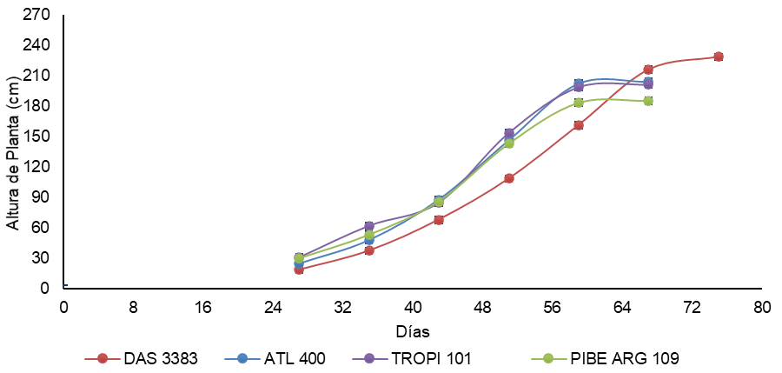
ALTURA DE PLANTA
La altura de planta depende de la variedad y el efecto de las condiciones ambientales (Reyes, 1990).
A mayor longitud de corte aumenta el %proteína y la digestibilidad de la MS (Scheneiter, 2012).
DISTANCIA ENTRE NUDOS
La tasa de fotoperiodo, la temperatura y las condiciones del suelo afectan el periodo de elongación de los nudos y la aparición de hojas (Fassio et al., 2018) y (Masaquiza, 2016) .

Slide 15
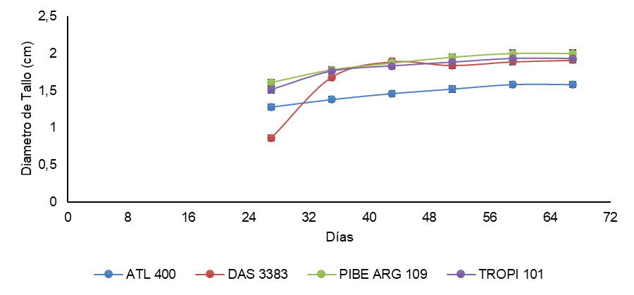
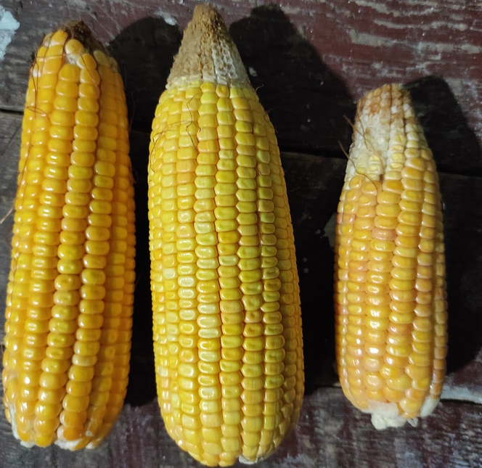
DIÁMETRO DE TALLO
El grosor del tallo depende de la variedad, las condiciones ambientales y nutricionales del suelo (Vázques y Ruiz, 1993).
Barreto (2018) afirma que, el grosor de tallo evidencia una contribución a un mejor llenado de mazorca.

Slide 16
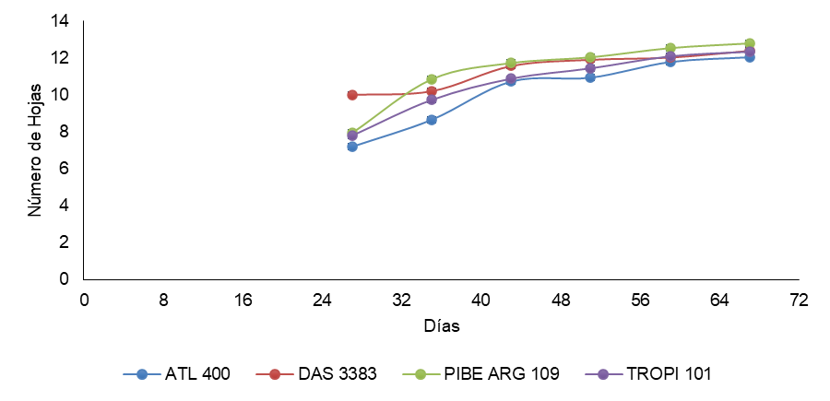
NÚMERO DE HOJAS
El desarrollo de todas hojas en la planta de maíz se generan alrededor de los 35 días después de la siembra (Deras, 2014)
El numero promedio de hojas es de 12 a 13 (Bahena, 2017) y (Cuenca, 2019) .
El fotoperiodo y el tiempo de exposición a la luz influyen en la floración (Martínez, 2015).
DÍAS A LA FLORACIÓN
Mayor distanciamiento de siembra acorta el tiempo a la floración (Monar, 2007).

Slide 17
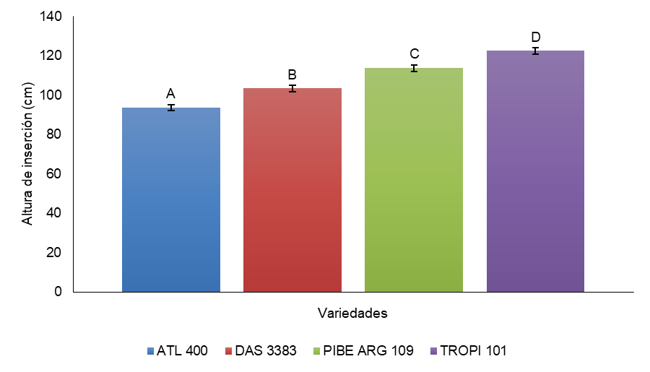
ALTURA DE INSERCIÓN DE MAZORCA
Una menor inserción de mazorca contribuye a reducir el efecto palanca que provoca el acame (Esposito et al., 2015).
A mayor longitud de planta aumenta la altura de inserción de mazorca (Guamán et al., 2020).

Slide 18
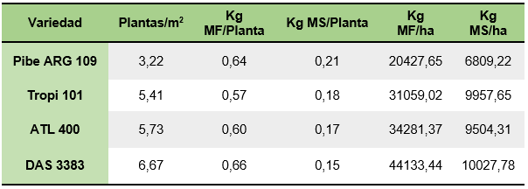
ÍNDICE DE ÁREA FOLIAR
A mayor densidad poblacional mayor será el índice de área foliar (Sánchez et al., 2011) .
El genotipo, la edad del cultivo, las condiciones ambientales, el fotoperiodo y la posición de las hojas influyen sobre el IAF (Tapia y Camacho, 1988).
RENDIMIENTO DE MATERIA FRESCA Y SECA
Mayor densidad de plantas equivale a mayor rendimiento del cultivo (Sánchez et al., 2011), (Camarasa et al.,2019).

Slide 19
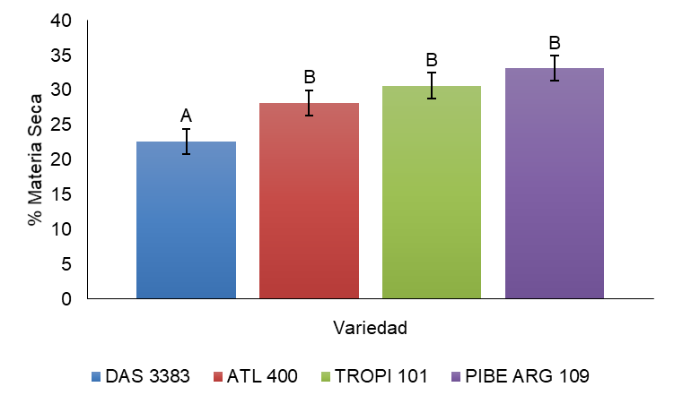
El incremento de materia seca puede deberse a problemas en el follaje o senescencia de las mismas (Ettle y Schwarz, 2003) .
PORCENTAJE DE MATERIA SECA
La Mancha de asfalto presenta una mayor incidencia en fase de floración y en condiciones de humedad propicias (Deras y Flor de Serrano, 2018)

Slide 20
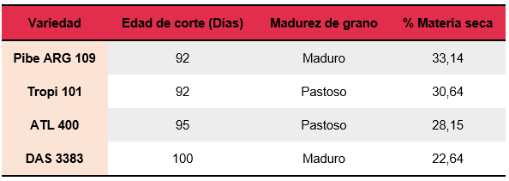
ESTADO DE MADUREZ DE GRANO
Deacuerdo al estado de madurez de grano aumenta el peso de la mazorca y la acumulación de MS total (Genter et al., 1970)
El porcentaje de materia seca en estadio de grano maduro es superior al 33% (Demanet y Canales, 2020).

Slide 21
PORCENTAJE DE GRANO
La calidad de silo no depende directamente de un mayor porcentaje de grano (Hunter, 1986).
En silos comerciales el porcentaje de grano es menor al 30% (Schroeder y col., 2000).
En condiciones de ensayo se pueden alcanzar valores de 43 a 57% Castaño y Gutiérrez, 2002).

Slide 22
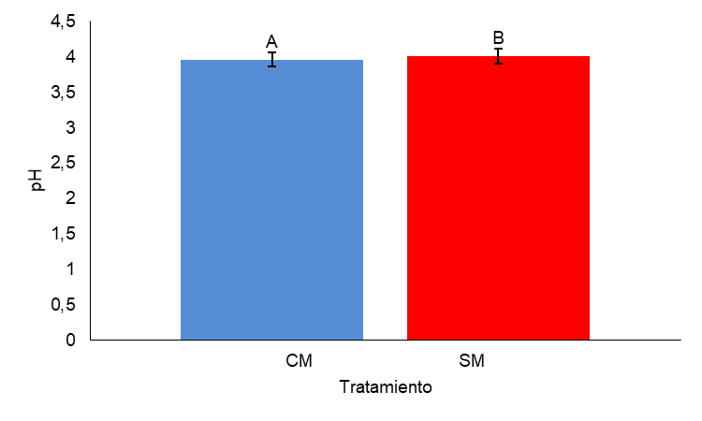
Jaurena (2008) cuestiona el uso de inoculantes biológicos en el ensilaje de maíz debido a su baja tasa de variación de pH.
ANALISIS DE pH
Los silos de maíz generalmente el pH puede diferir entre 4,0 y 3,5 (Hansen, 2014).

Slide 23
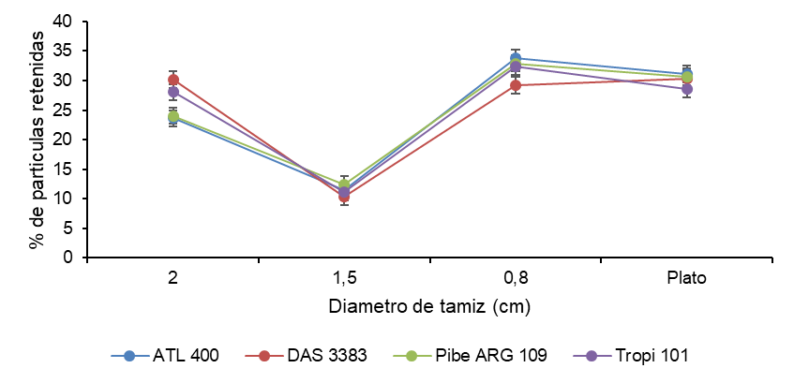
FIBRA EFECTIVA
El rango optimo de particulas finas en PSPS es menor al 30% (Gregoret y Gallardo, 2006).
Un tamaño de partícula menor a 8 mm contribuye a un desequilibrio en los procesos de rumia (Hutjens, 2003).
Una mayor cantidad de partículas menores a 10 mm tienden a disminuir la FDNef en el silo (Palladino et al., 2006).
El porcentaje de FDNef para partículas de maíz entre 0,6 y 1 cm es del 34% (Mertens, 2002).

Slide 24
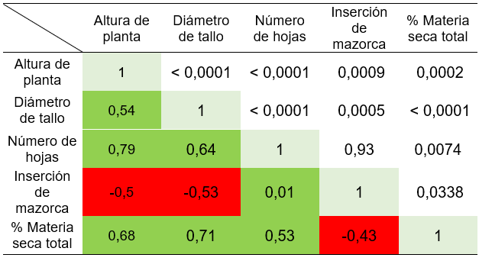
CORRELACIÓN DE PEARSON
El porcentaje de materia seca se ve influenciado por los componentes aéreos de la planta (Geiger et al., 1986)
Guamán et al. (2020) presentó una relación positiva entre inserción de mazorca y porcentaje de materia seca.

Slide 25
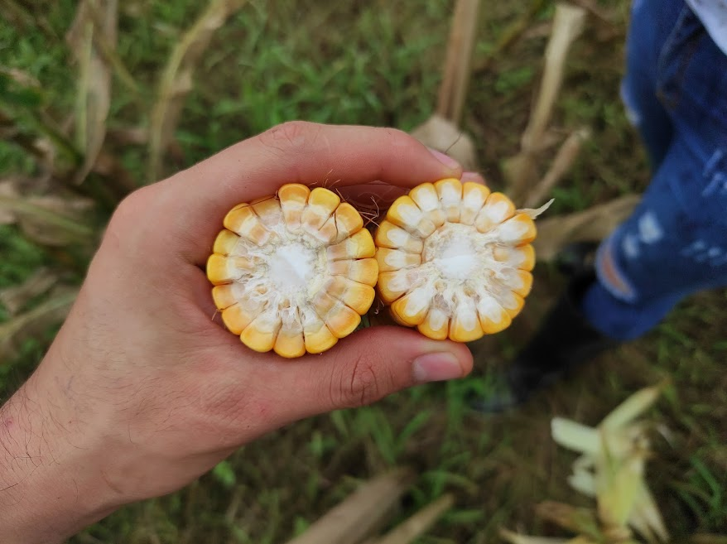
CONCLUSIONES
Se determinó que una correcta selección del híbrido, un buen tratamiento de semilla y buenas prácticas de siembra influyen sobre el rendimiento de MS/ha.
Se evidenció que el porcentaje de grano no tiene diferencias significativas entre variedades.
Se concluyó que el uso de microorganismos homofermentadores no influye sobre el pH de estabilización óptimo de los silos para cada variedad.
Se concluyó que el contenido de FDNef en el silo no tuvo diferencias entre variedades

Slide 26
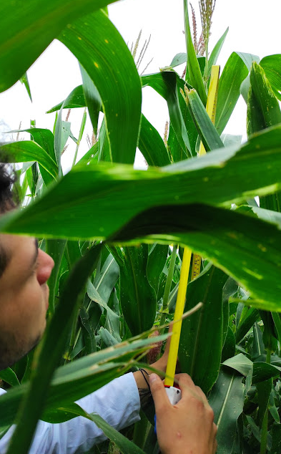
RECOMENDACIONES
Se recomienda seguir un plan de manejo adecuado iniciando desde la correcta selección del método de siembra hasta la cosecha.
Se recomienda elegir el momento óptimo para ensilar las plantas de maíz indistintamente de la variedad que se establezca.
Se recomienda realizar las respectivas tomas de datos en condiciones similares de hora, clima y edad del cultivo.
Para obtener un mejor funcionamiento del rumen el tamaño de las partículas de silo deben estar sobre los 8mm
Se recomienda el uso del método PSPS (Penn State) para determinar el tamaño de partículas objetivo.

Slide 27
¡Muchas gracias!

Slide 28
Implicaciones para el productor
Silo de maíz como dieta única:
Silo de maíz como dieta combinada (35:65)

Slide 29
Ubicación Ecológica “Cultivo Nelson Yanez”
Ubicación Ecológica “Hda. Diana”
Zona de vida: Bosque húmedo Tropical
Altitud: 270 msnm
Temperatura: 24 a 26°C
Precipitación: 2860 mm año-1
Humedad relativa: 85 - 90%
Heliofanía: 680 horas luz año-1
Zona de vida: Bosque Húmedo tropical
Altitud: 300 msnm
Temperatura: 23 a 28°C
Precipitación: 3129 mm año-1
Humedad relativa: 89%
Heliofanía: 803 horas luz año-1

